Slide 1

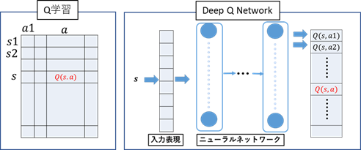

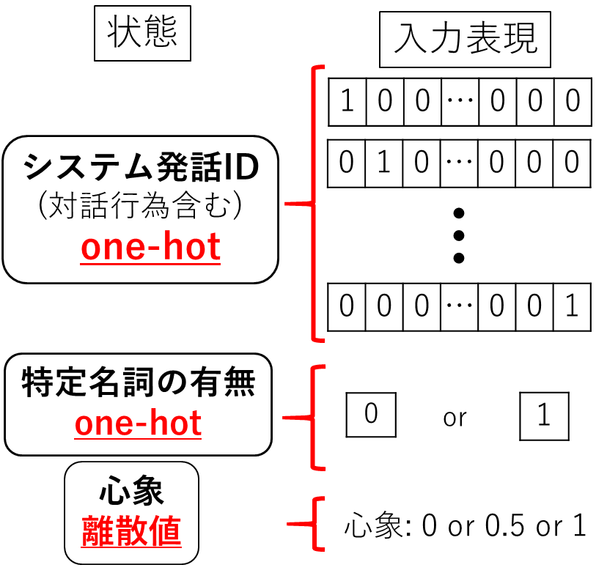
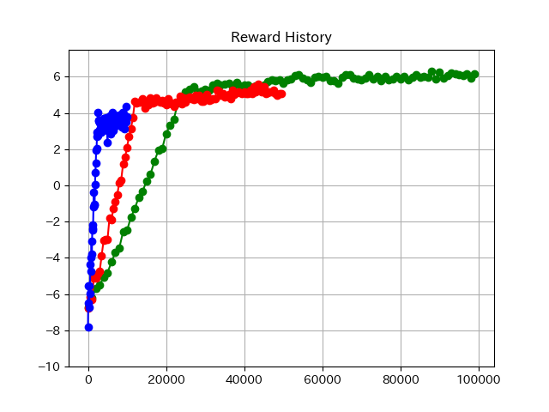
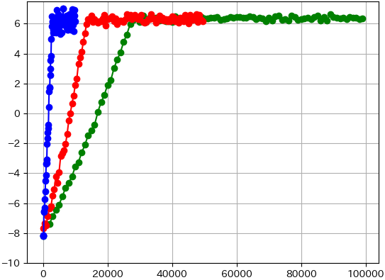
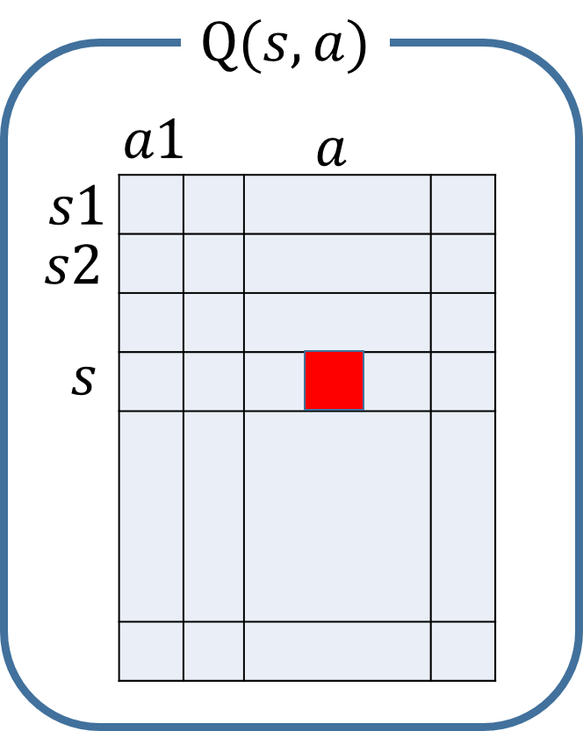
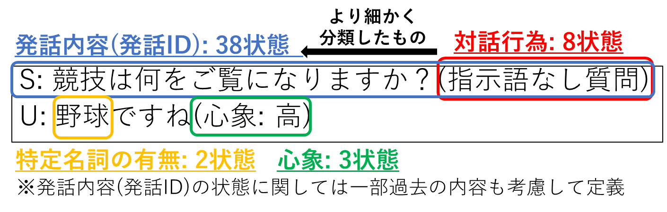
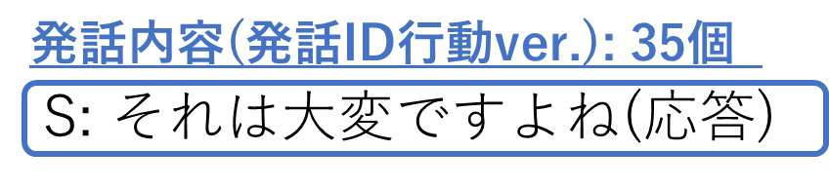
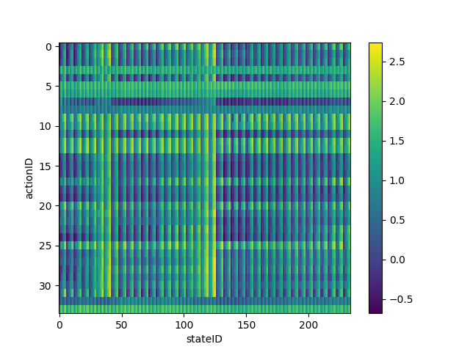
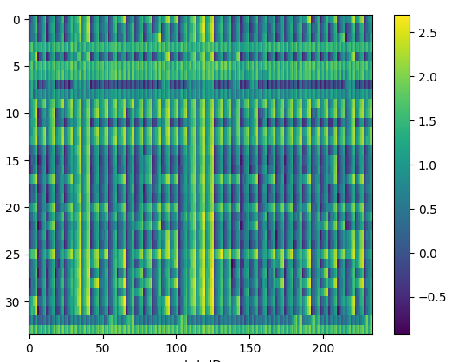
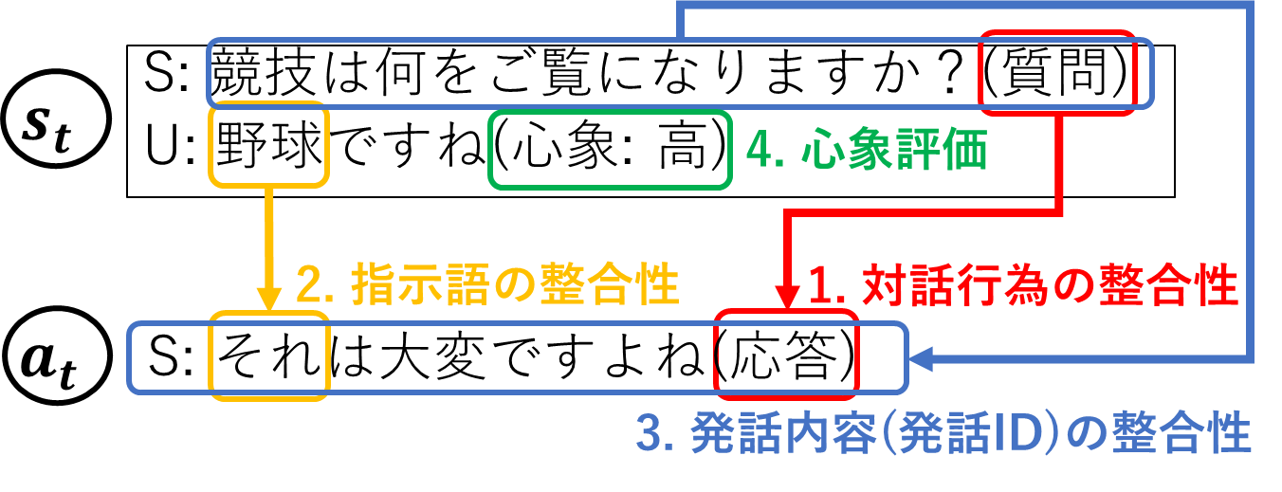



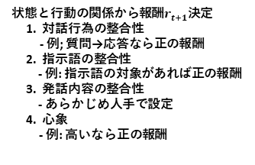

システム発話間の整合性を重視した発話選択への深層強化学習の適用
黒田佑樹 武田龍 駒谷和範 (大阪大学 産業科学研究所)
研究概要
深層強化学習(DQN)を用いた実装
実験: DQNを用いた従来手法の再現
用意した発話
DQNでは状態を入力，Q値を出力としたニューラルネットワークを学習
損失関数$: E(s_{t},a_{t}) = {\left(r_{t+1}+γ∗\max_{a}{(Q\left(s_{t+1},a\right)−Q\left(s_{t},a_{t}\right)}\right)}^{2}$
実験目的
【大目標】
聞き役対話システムの実現
- システム発話列のみをコントロール
【小目標】
文脈的に適切な発話選択
システム発話間の整合性を重視した発話選択 →以前Q学習によって実装
将来的により多くのユーザ状態を考慮したい
表形式でQ関数を表現するのは困難(Q学習)
Q関数をニューラルネットで表現
システム発話間の整合性を重視した発話選択をDQNによって再現できるか
Q学習DQN各々の学習結果を用いて10交換の対話を10回行い，破綻数で比較
Q学習を用いた場合とDQNを用いた場合で学習過程に違いはあるか
十分な学習に必要なエピソード数に違いがあった
好きなスポーツは？
選択
何らかのスポーツ
実験条件
面白そうですね
使用発話: 雑談対話コーパスHazumi1902から70発話程度抜粋
発話内容に応じてID付けして状態と行動に使用
→同じような発話は同一状態や同一行動に
学習環境: ユーザモデルを用いる
選択システム発話に対してコーパス収集時のユーザ発話を返す
10交換で1エピソード
ユーザ発話は
ある程度予測可能
十分な学習に必要なエピソード数
システム発話の
理想の出力順を考える
探索方法: epsilon-greedy法
epsilonは初期値1．エピソード数の4分の1で0.1に収束するように減衰．
得られる報酬が収束(上がりきる)すれば十分に学習できたとみなす
深層強化学習
入力表現
従来: システム発話間の整合性を重視した発話選択
状態をニューラルネットで扱える形にする
システム発話ID(対話行為含む)
→IDをそのまま用いる×
- 0~37の整数番号を0~1に正規化
→one-hotベクトルで表現〇
ユーザ発話の特定名詞の有無
→one-hotベクトルで表現
ユーザ心象
→離散値で表現
エピソード数ごとの報酬推移(Q学習)
エピソード数ごとの報酬推移(DQN)
状態s: $38×2×$3 = 228状態
100000エピソード
でも収束せず
50000エピソードで
完全に収束
行動$a$
報酬
報酬
状態s
報酬r
緑: 100000エピソード
赤: 50000エピソード
青: 10000エピソード
緑: 100000エピソード
赤: 50000エピソード
青: 10000エピソード
行動$a$: 35個
IDをそのまま用いる
one-hotベクトルで表現
エピソード数
エピソード数
対話例と破綻数による評価
S:システム
U: ユーザ
Q値更新: $Q\left(s_{t+1},a_{t+1}\right)=Q\left(s_{t}, a_{t}\right)+α\left(r_{t+1}+γ∗\max_{a}{(Q\left(s_{t+1},a\right)−Q\left(s_{t},a_{t}\right)}\right)$
$− t: 現在のターン t+1: 次のターン γ:割引率 α:学習率$
行動番号
S1: 競技は何をご覧になりますか？
S2: どういった所が好きなんですか?
S3: もう少し詳しく教えてください
U1: 野球を見ます
U2: データが豊富なところです
U3: 打率とか，出塁率とかですね
行動番号
報酬の与え方
S:システム
U: ユーザ
状態と行動の関係から報酬$r_{t+1}$決定
1. 対話行為の整合性
- 例; 質問→応答なら正の報酬
2. 指示語の整合性
- 例: 指示語の対象があれば正の報酬
3. 発話内容の整合性
- あらかじめ人手で設定
4. 心象
- 例: 高いなら正の報酬
システム発話選択(S4)
候補1: そうなんですか．それでは一度独自に調べてみたいと思います．
←破綻でない
状態番号
候補2: それは残念です ．
←破綻
状態番号
〇状態ごとにQ値が異なる
=状態に応じた行動ができる
 | 破綻でない | 破綻
Q学習 | 94 | 6
DQN | 95 | 5
×異なる状態でも同じようなQ値
=同じような行動(発話)ばかり選択
同じくらいの破綻数&同じようなQテーブル
実際，Q学習の場合と近いQ値
DQNで適切に学習し，再現できた
Notes:
1
それでは「システム発話間の整合性を重視した発話選択への深層強化学習の適用」という題で大阪大学の黒田が説明を始めさせていただきます．
まず，本研究では，あらかじめ用意したシステム発話の列のみをコントロールすることで，聞き役の対話システムを実現することを目指しています．
聞き役の対話システムとは，ユーザに質問したり，適切な反応を返すことでユーザの話したいという欲求を満たす対話システムです．
この実現のためには，まず，対話を成り立たせるために，文脈的に適切な発話選択が重要になります．
このために，我々の以前の研究では，「システム発話間の整合性を重視した発話選択」を強化学習の手法の1種であるQ学習を用いて実装し，ある程度文脈的に適切な発話選択ができるようになりました．
ここで，「システム発話間の整合性を重視」とは，まず，聞き役対話において，「システム発話からユーザの発話はある程度予測可能」という仮定をおいて，実際のユーザ発話内容をあまり考慮せず，システム発話から予測されるユーザ発話と，次のシステム発話がかみ合うように設計したことを指します．
例えば，システムが「好きなスポーツは？」と聞いたときに，ユーザは何らかのスポーツを答えると予測できるため，システムはその反応として違和感のなさそうな「面白そうですね」といった発話を返します．
また，これに加えて，将来的により多くのユーザ状態(例えばユーザの表情等)を考慮して対話を行いたいと考えてます．
今回はその前段階として，Q関数をニューラルネットワークで表現する深層強化学習を用いて，以前はQ学習で行った「システム発話の整合性を重視した発話選択」を再現できるかを調べました．
2
まず，従来手法の「システム発話間の整合性を重視した発話選択」の設計について述べます．
Q学習の状態としては，対話中の1交換から，システム発話の内容と対話行為，また，ユーザ発話に特定名詞があるかどうかとユーザに入力してもらう心象，と定義します．
また，行動は，用意したシステム発話集合内の発話を内容ごとに分類したものです．
これらの状態に応じてどの行動をとるのが適切かというQ関数を以下の式によって更新していきます．
この際，報酬の与え方としては，対話行為の整合性，指示語の整合性，発話内容の整合性，心象の4つを考えます．
対話行為の整合性は，例えば，質問のシステム発話後に応答のシステム発話を選択したら正の報酬を与えます．
指示語の整合性は，システム発話の指示語の指す特定名詞が直前のユーザ発話中に存在する場合正の報酬，しない場合負の報酬を付けます．
発話内容の整合性は，このシステム発話の後にこのシステム発話を選択してはいけないという関係を人手で付け，選択されたら負の報酬を付けます．
心象は高いなら正，低いなら負の報酬をつけます．
3
次に，従来手法を深層強化学習の手法の1種であるDeepQNetworkを用いて再現する際の実装方法を述べます．
深層強化学習では，状態を入力とし，入力状態における全ての行動のQ値を出力とするようなニューラルネットワークを学習します．
そのため，状態をニューラルネットワークで扱える何らかの入力表現になおす必要があります．
今回は，発話IDとユーザ発話の特定名詞の有無をone-hotベクトルで，ユーザ心象の低中高を0 or 0.5 or 1の離散値で表現しました．
4
実験として，まず，従来手法をDQNによって再現できたかを確かめるために，Q学習を用いた場合とDQN
を用いた場合の学習結果を各々用いて10交換の対話を10回行い，破綻数を比較しました．
また，両者の学習過程の違いについても調べました．
実験条件として，強化学習の選択対象の発話集合には雑談対話コーパスHazumi1902から抜粋した70発話程度を用いました．
これを内容ごとに手作業で分類して状態や行動の発話IDとして用いています．
また，学習時には，システム発話に対して，コーパス収集時のユーザ発話と同一のものを返すユーザモデルを使用しました．
まず，学習過程の違いとして，十分な学習に必要なエピソード数に違いが見られました．
ここで，「十分な学習に必要なエピソード数」とは，得られる報酬の平均が収束する，つまり，これ以上エピソード数を増やしても報酬平均が上がらなくなるエピソード数のことを指します．
10000,50000,100000とエピソード数を増やして学習を行っていくと，Q学習では，１０万エピソードでも報酬が収束しない一方，DQNでは50000エピソードで完全に収束しているのが見て取れます．このことから，DQNではQ学習よりも少ないエピソード数で十分な学習が行えていることが分かります．
次に，両者を用いた対話の破綻数を比べると，ほとんど同じくらいでした．
実際の対話例はこのようで，破綻の判断は例のように，明らかに違和感のある発話を破綻としました．
また，両者のQテーブルを見比べたところ酷似していました．
これらにより，今回のDQNを用いた実装で「システム発話間の整合性を重視した発話選択」が再現できたと言えます．
今後は今回の実装をもとに，より多くのユーザ状態を考慮する聞き役対話システムを目指したいと思っています．

Slide 2
目的
既存の発話集合から選択するような聞き役対話システムの実現
以前の取り組み
文脈的に適切な発話選択をQ学習で実装
今回の目標
より多くの状態考慮の前段階として深層強化学習で以前の実装再現
今回の取り組み
以前定義した状態をNNの入力表現に直してDQNで学習
結論得られた知見
再現できた．Q学習よりも少ないエピソード数で十分な学習

Slide 3
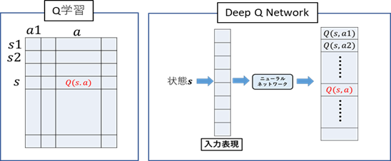
システム発話間の整合性を重視した発話選択への深層強化学習の適用
黒田佑樹 武田龍 駒谷和範 (大阪大学 産業科学研究所)
用意した発話
今回の取り組み
Q学習→Deep Q Network(DQN)
以前の状態表現→ニューラルネットの入力表現
大目標
聞き役対話システムの実現
以前の取り組み
文脈的に適切な発話選択
→ 従来手法:
「システム発話間の整合性を重視した発話選択」
好きなスポーツは？
選択
何らかのスポーツ
面白そうですね
ある程度文脈的に適切な発話選択が可能になった
今回の目標
より多くの状態を考慮したい
↓
前段階として，従来手法を深層強化学習で再現
結論
従来手法をDQNによって再現できた
破綻数で比較し，ほぼ同等
十分な学習に必要なエピソード数に違いが見られた
Q学習: 100000エピソード以上
DQN: 50000エピソード

Slide 4
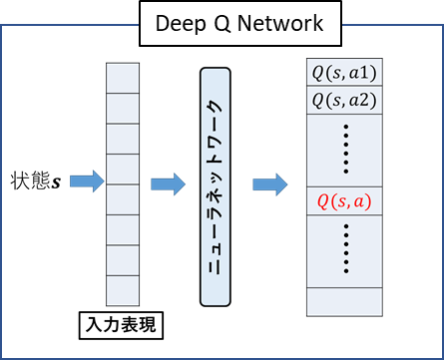
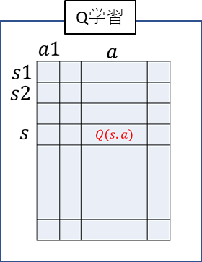
システム発話間の整合性を重視した発話選択への深層強化学習の適用 黒田佑樹（大阪大学 産業科学研究所）
以前の研究
Future Work
今回の取り組み
用意した発話
現在の状態定義
好きなスポーツは？
前段階として…
何らかのスポーツ
新たな状態定義
面白そうですね
表情, 韻律, etc…
ユーザ発話内容を
あまり考慮しない
文脈的に適切なシステム発話選択が可能に
より多くのユーザ状態を
考慮したい！
以前の手法を
深層強化学習で再現&分析
Notes:
私は以前の研究で，Q学習を用いて，ユーザ発話内容をあまり考慮せず，システム発話列のみをコントロールするという手法で聞き役対話システムの発話選択の実現を目指していました．その結果として，ある程度文脈的に適切な発話選択ができるようになりました．
そして，これに加えて将来的にはより多くのユーザ状態に応じた発話選択ができるようにしたいと思っています．
そのための前段階として，今回は，Q関数をニューラルネットワークで表現することで，Q学習より多くの状態を扱える深層強化学習の手法の1つであるDeepQNetworkを用いて以前の手法を再現し感触をつかむとともに，Q学習との学習過程の違いについて分析を行いました．

Slide 5
講演番号: KS54-1-11 システム発話間の整合性を重視した発話選択への 深層強化学習の適用 黒田佑樹（大阪大学 産業科学研究所）
Q学習を用いた発話選択
深層強化学習の適用
聞き役対話
好きなスポーツは？
より多くのユーザ状態に応じた発話選択
状態取得
野球です
面白そうですね
発話選択
主にシステム発話同士の
整合性に注目して学習
今回はひとまず…
Q学習の時と同じ
状態，行動，報酬で再現
＆
学習過程の比較
Notes:
私は以前の研究で，Q学習を用いて，ユーザ発話内容をあまり考慮せず，システム発話列のみをコントロールするという手法で聞き役対話システムの発話選択の実現を目指していました．その結果として，ある程度文脈的に適切な発話選択ができるようになりました．
そして，これに加えて将来的にはより多くのユーザ状態に応じた発話選択ができるようにしたいと思っています．
そのための前段階として，今回は，Q関数をニューラルネットワークで表現することで，Q学習より多くの状態を扱える深層強化学習の手法の1つであるDeepQNetworkを用いて以前の手法を再現し感触をつかむとともに，Q学習との学習過程の違いについて分析を行いました．
「システム発話間の整合性を重視した発話選択への深層強化学習の適用」という題で発表させていただく大阪大学の黒田と申します．
私は，ユーザに質問したり反応を返す聞き役の対話システムにおいて，ユーザやシステムの状態に応じた発話選択の戦略を，強化学習によって学習するという研究を行っています．
以前の研究では，主にシステム発話同士の整合性に注目してQ学習を行い，これによりある程度文脈的に適切な発話選択が可能になりました．
その際，よりユーザを満足させるためには，より多くのユーザ状態に応じた発話選択が必要であると感じたため，Q学習よりも多くの状態を扱える深層強化学習を用いることとしました．
今回はその感触をつかむため，以前と同じ状態，行動，報酬で深層強化学習を行い，同様の性能が再現できるかを検証し，学習過程にどのような違いが出るかを調べました．

Slide 6
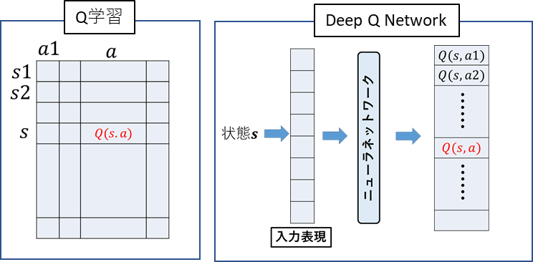
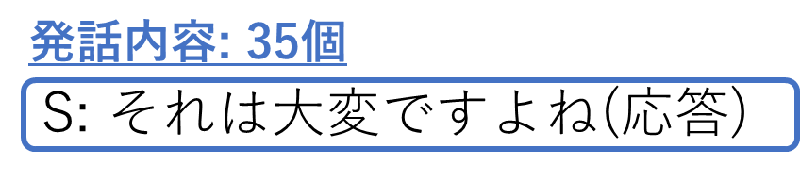


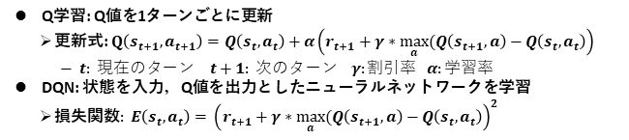
システム発話間の整合性を重視した発話選択への深層強化学習の適用
黒田佑樹 武田龍 駒谷和範 (大阪大学 産業科学研究所)
研究概要
深層強化学習(DQN)を用いた実装
実験: DQNを用いた従来手法の再現
用意した発話
実験目的
【大目標】
聞き役対話システムの実現
- システム発話列のみをコントロール
【小目標】
文脈的に適切な発話選択
システム発話間の整合性を重視した発話選択 →以前Q学習によって実装
将来的により多くのユーザ状態を考慮したい
表形式でQ関数を表現するのは困難(Q学習)
Q関数をニューラルネットで表現
Q学習: Q値を1ターンごとに更新
更新式: $Q\left(s_{t+1},a_{t+1}\right)=Q\left(s_{t}, a_{t}\right)+α\left(r_{t+1}+γ∗\max_{a}{(Q\left(s_{t+1},a\right)−Q\left(s_{t},a_{t}\right)}\right)$
$− t: 現在のターン t+1: 次のターン γ:割引率 α:学習率$
DQN: 状態を入力，Q値を出力としたニューラルネットワークを学習
損失関数$: E\left(s_{t},a_{t}\right)= {\left(r_{t+1}+γ∗\max_{a}{(Q\left(s_{t+1},a\right)−Q\left(s_{t},a_{t}\right)}\right)}^{2}$
システム発話間の整合性を重視した発話選択をDQNによって再現できるか
Q学習DQN各々の学習結果を用いて10交換の対話を10回行い，破綻数で比較
Q学習を用いた場合とDQNを用いた場合で学習過程に違いはあるか
好きなスポーツは？
選択
何らかのスポーツ
実験条件
選択対象の発話: 雑談対話コーパスHazumi1902から70発話程度抜粋
発話内容に応じてID付けして状態と行動に使用
→状態: 38状態 行動: 35個 にそれぞれ分類してID付け
学習環境: ユーザモデルを用いる
選択システム発話に対してコーパス収集時のユーザ発話を返す
10交換で1エピソード
面白そうですね
ユーザ発話は
ある程度予測可能
十分な学習に必要なエピソード数
システム発話の
整合した出力順を考える
十分に学習できたとは: 報酬が収束した(上がり切った)状態
報酬が上がらなくなるエピソード数を探る
探索方法: epsilon-greedy法
epsilonは初期値1．エピソード数の4分の1で0.1に収束するように減衰．
深層強化学習
従来: システム発話間の整合性を重視した発話選択
入力表現
エピソード数ごとの報酬推移(Q学習)
エピソード数ごとの報酬推移(DQN)
状態s: $38×2×$3 = 228状態
システム発話ID(対話行為含む)
→IDをそのまま用いる×
- 0~37の整数番号を0~1に正規化
→one-hotベクトルで表現〇
ユーザ発話の特定名詞の有無
→one-hotベクトルで表現
ユーザ心象
→離散値で表現
100000エピソード
でも収束せず
50000エピソードで
完全に収束
報酬
報酬
緑: 100000エピソード
赤: 50000エピソード
青: 10000エピソード
緑: 100000エピソード
赤: 50000エピソード
青: 10000エピソード
IDをそのまま用いる
one-hotベクトルで表現
直前の交換の状態から次のシステム発話を決定
エピソード数
エピソード数
システム
行動$a$: 35個
ユーザモデル
対話例と破綻数による評価
S:システム
U: ユーザ
行動番号
 | 破綻でない | 破綻
Q学習 | 94 | 6
DQN | 95 | 5
S1: 競技は何をご覧になりますか？
U1: 野球を見ます
S2: どういった所が好きなんですか?
U2: データが豊富なところです
S3: もう少し詳しく教えてください
U3: 打率とか，出塁率とかですね
行動番号
報酬の与え方
S:システム
U: ユーザ
状態と行動の関係から報酬決定
1. 対話行為の整合性
- 例; 質問→応答なら正の報酬
2. 指示語の整合性
- 例: 指示語の対象があれば正の報酬
3. 発話内容の整合性
- あらかじめ人手で設定
4. 心象
- 例: 高いなら正の報酬
同じくらいの破綻数
&
同じようなQテーブル
状態番号
状態番号
システム発話選択(S4)
×異なる状態でも同じようなQ値
=同じような行動(発話)ばかり選択
〇状態ごとにQ値が異なる
=状態に応じた行動ができる
DQNで適切に学習し，再現できた
OK : そうなんですか．
一度独自に調べてみたいと思います．
実際，Q学習の場合と近いQ値
破綻: それは残念です ．
Notes:
1
それでは「システム発話間の整合性を重視した発話選択への深層強化学習の適用」という題で大阪大学の黒田が説明を始めさせていただきます．
まず，本研究では，あらかじめ用意したシステム発話の列のみをコントロールすることで，ユーザの話したいという欲求を満たす聞き役の対話システムを実現することを目指しています．
この実現のためには，まず，対話を成り立たせるために，文脈的に適切な発話選択が重要になります．
このために，我々の以前の研究では，「システム発話間の整合性を重視した発話選択」を強化学習の手法の1種であるQ学習を用いて実装し，ある程度文脈的に適切な発話選択ができるようになりました．
＃＃
ここで，「システム発話間の整合性を重視」とは，まず，聞き役対話において，「システム発話からユーザの発話はある程度予測可能」という仮定をおいて，実際のユーザ発話内容をあまり考慮せず，システム発話から予測されるユーザ発話と，次のシステム発話がかみ合うように設計したことを指します．
例えば，システムが「好きなスポーツは？」と聞いたときに，ユーザは何らかのスポーツを答えると予測できるため，システムはその反応として違和感のなさそうな「面白そうですね」といった発話を返します．
また，これに加えて，将来的により多くのユーザ状態(例えばユーザの表情等)を考慮して対話を行いたいと考えてます．
今回はその前段階として，Q関数をニューラルネットワークで表現する深層強化学習を用いて，以前はQ学習で行った「システム発話の整合性を重視した発話選択」を再現できるかを調べました．
2
まず，従来手法の「システム発話間の整合性を重視した発話選択」の設計について述べます．
Q学習の状態としては，対話中の1交換から，システム発話の内容と対話行為，また，ユーザ発話に特定名詞があるかどうかとユーザに入力してもらう心象，と定義します．
また，行動は，用意したシステム発話集合内の発話を内容ごとに分類したものです．
これらの状態に応じてどの行動をとるのが適切かというQ関数を以下の式によって更新していきます．
この際，報酬の与え方としては，対話行為の整合性，指示語の整合性，発話内容の整合性，心象の4つを考えます．
対話行為の整合性は，例えば，質問のシステム発話後に応答のシステム発話を選択したら正の報酬を与えます．
指示語の整合性は，システム発話の指示語の指す特定名詞が直前のユーザ発話中に存在する場合正の報酬，しない場合負の報酬を付けます．
発話内容の整合性は，このシステム発話の後にこのシステム発話を選択してはいけないという関係を人手で付け，選択されたら負の報酬を付けます．
心象は高いなら正，低いなら負の報酬をつけます．
3
次に，従来手法を深層強化学習の手法の1種であるDeepQNetworkを用いて再現する際の実装方法を述べます．
深層強化学習では，状態を入力とし，入力状態における全ての行動のQ値を出力とするようなニューラルネットワークを学習します．
そのため，状態をニューラルネットワークで扱える何らかの入力表現になおす必要があります．
今回は，発話IDとユーザ発話の特定名詞の有無をone-hotベクトルで，ユーザ心象の低中高を0 or 0.5 or 1の離散値で表現しました．
4
実験として，まず，従来手法をDQNによって再現できたかを確かめるために，Q学習を用いた場合とDQN
を用いた場合の学習結果を各々用いて10交換の対話を10回行い，破綻数を比較しました．
また，両者の学習過程の違いについても調べました．
###
実験条件として，強化学習の選択対象の発話集合には雑談対話コーパスHazumi1902から抜粋した70発話程度を用いました．
これを内容ごとに手作業で分類して状態や行動の発話IDとして用いています．
また，学習時には，システム発話に対して，コーパス収集時のユーザ発話と同一のものを返すユーザモデルを使用しました．
###
まず，学習過程の違いとして，十分な学習に必要なエピソード数に違いが見られました．
ここで，「十分な学習に必要なエピソード数」とは，得られる報酬の平均が収束する，つまり，これ以上エピソード数を増やしても報酬平均が上がらなくなるエピソード数のことを指します．
10000,50000,100000とエピソード数を増やして学習を行っていくと，Q学習では，１０万エピソードでも報酬が収束しない一方，DQNでは50000エピソードで完全に収束しているのが見て取れます．このことから，DQNではQ学習よりも少ないエピソード数で十分な学習が行えていることが分かります．
次に，両者を用いた対話の破綻数を比べると，ほとんど同じくらいでした．
実際の対話例はこのようで，破綻の判断は例のように，明らかに違和感のある発話を破綻としました．
また，両者のQテーブルを見比べたところ酷似していました．
これらにより，今回のDQNを用いた実装で「システム発話間の整合性を重視した発話選択」が再現できたと言えます．
今後は今回の実装をもとに，より多くのユーザ状態を考慮する聞き役対話システムを目指したいと思っています．

Slide 7
報酬
ユーザ心象値（単一）(+1, 0,−1)
ユーザ心象値（連続）(+5, 0,−5)
対話行為の整合性(+0～+5)
指示語の整合性 (+10, 0,−10)
発話内容の整合性 (-20)
高ければ正，低ければ負の報酬
例: 質問→応答なら正の報酬

Slide 8
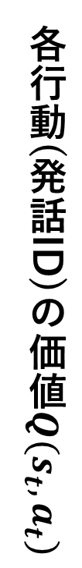
入力層
中間層
中間層
出力層
1 | 0 | 0 | … | 0 | 0 | 0
各行動(発話ID)の価値$Q(s_{t},a_{t})$
システム発話ID
(対話行為含む)
one-hot
0 | 1 | 0 | … | 0 | 0 | 0
……
……………
……………
40
ノード
……………
…
1000
ノード
1000
ノード
34
ノード
0 | 0 | 0 | … | 0 | 0 | 1
特定名詞の有無
one-hot
0
or
1
心象
離散値
心象: 0 or 0.5 or 1
ReLU
ReLU
恒等関数
状態の入力表現
ニューラルネットワーク

Slide 9
